Slide 1


PEDDY PAPPER

Slide 2

O que é um peddy paper?
Um Peddy Paper é como um jogo divertido onde tu e os teus amigos seguem pistas para descobrir surpresas escondidas. Formam-se equipas e exploram diferentes lugares, como parques ou ruas da cidade, à procura de sinais que vos guiam. Às vezes, há desafios engraçados para resolver ao longo do caminho. O objetivo é divertirem-se enquanto trabalham em conjunto para completar todas as missões antes das outras equipas. É como uma emocionante aventura à procura de tesouros!
Notes:
Ler sucintamente e focarem-se no pontos chaves do texto

Slide 3
COMPETIÇÃO
Concluir todas as pistas e encontrar todos os objetos.
Ganha a equipa que demorar menos tempo a concluir o peddy papper

Slide 4

CÓDIGO MORSE
Notes:
Explicar e dar um exemplo

Slide 5
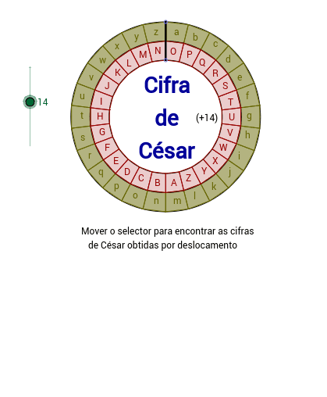

CIFRA DE CÉSAR
Notes:
Explicar e dar um exemplo

Slide 6
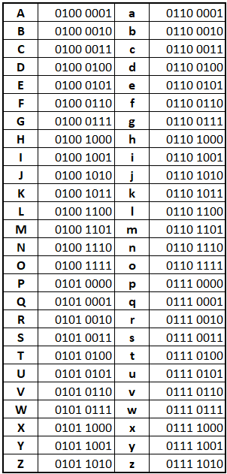
CÓDIGO ASCII
Notes:
Explicar e dar um exemplo

Slide 7
REGRAS
Não correr.
Não falar alto.
Entrar pela biblioteca pelo lado das casas de banho e lá dentro estar em silêncio.
Passar na passadeira
Não andar na estrada
Às 12h30 as equipas devem retornar à sala para a hora do almoço
Levar apenas o material para a equipa, deixar o resto dos conteúdos para as outras equipas.
Notes:
Explicar as regras

Slide 8
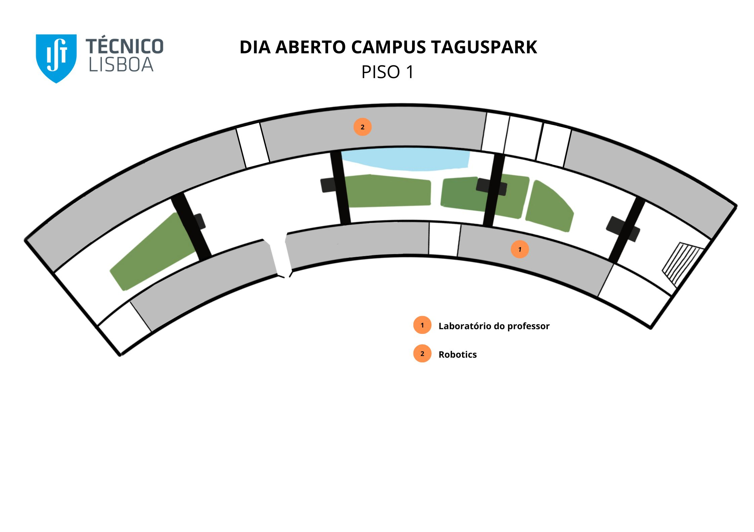
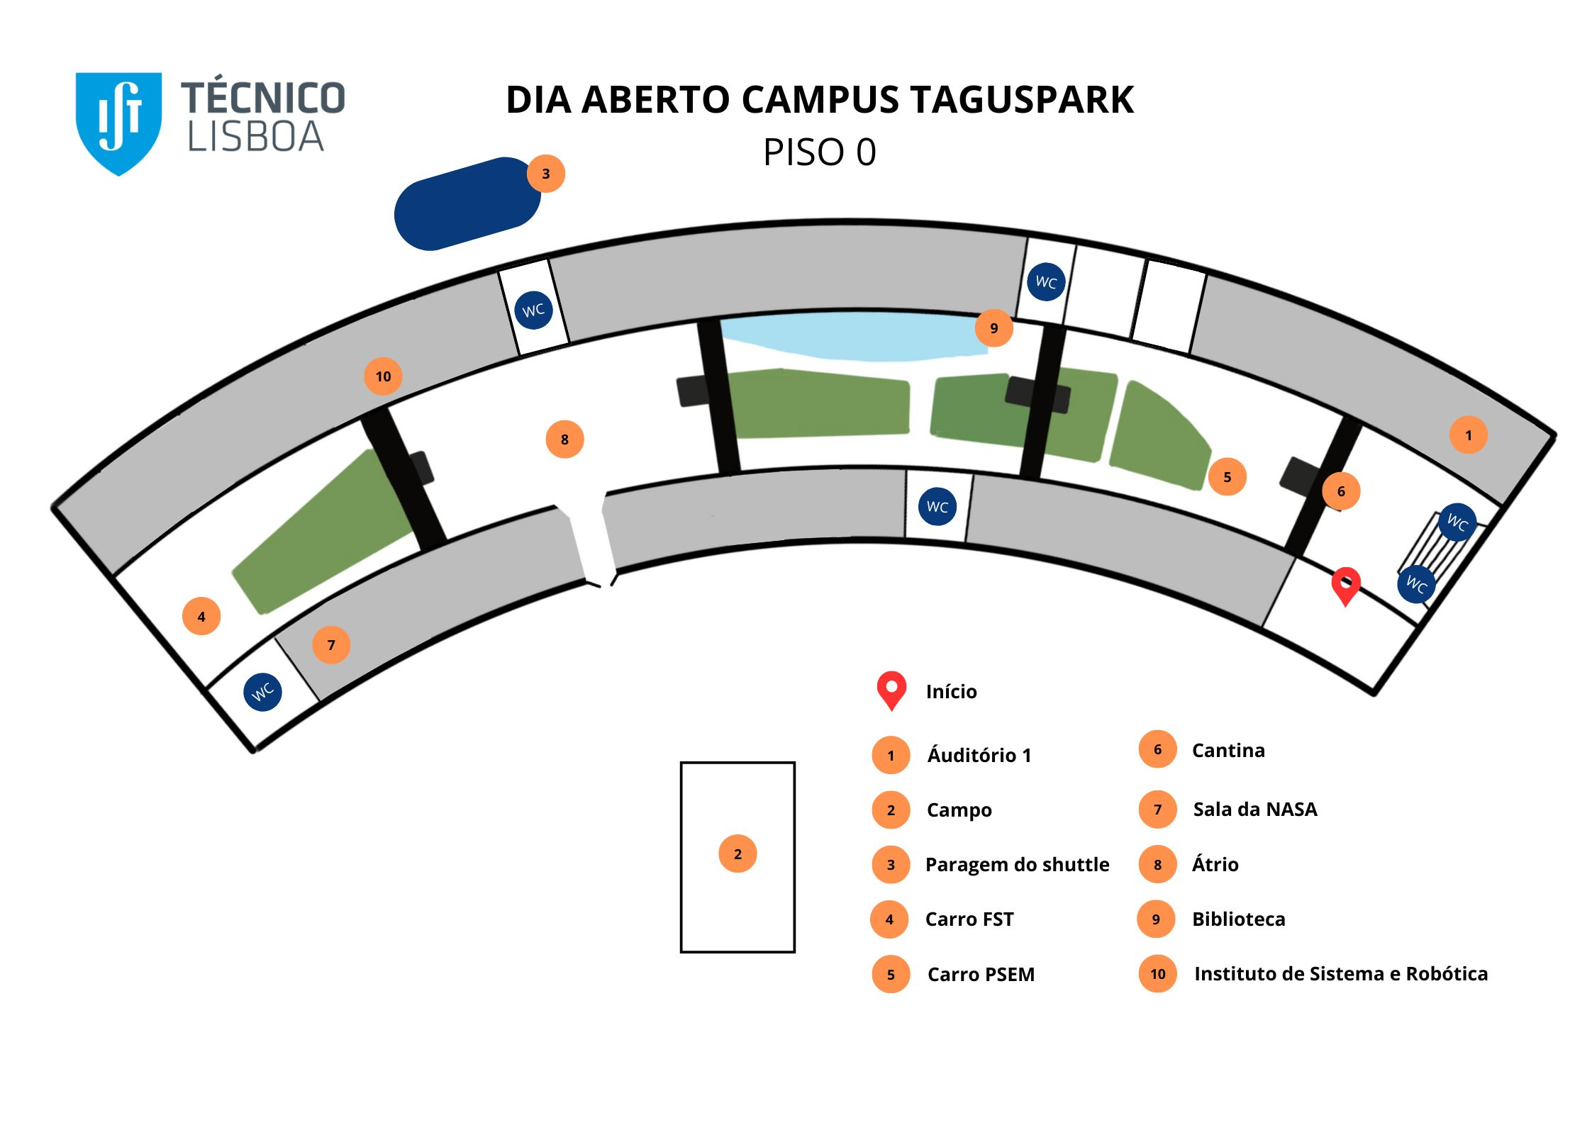
Notes:
Referencia shuttle, campo e cantina (descer as escadas)

Slide 10
O ASSALTO AO TAGUS PARK
PEDDY PAPPER
Criado por João Gaspar

Slide 11
INTRODUÇÃO
O professor José Lourenço Fernandes desenvolveu aqui no campus do Instituto Superior Técnico do Taguspark uma tecnologia revolucionária e de alto impacto social. No entanto, o professor José ainda não tinha divulgado a sua pesquisa, mantendo-a em segredo. Ninguém sabe do que se trata.
Ontem à noite, um grupo de assaltantes tentou roubar a tecnologia enquanto o professor José estava a trabalhar. Enquanto roubavam o laboratório do professor um dos assaltantes ativou o alarme do campus. O segurança conseguiu impedir que os ladrões levassem a tecnologia, porém enquanto fugiam os assaltantes espalharam pelo campus os componentes e o manual de instruções.
Vocês são um grupo de alunos que irão ajudar o professor a recuperar a sua tecnologia! Será que o professor está no seu laboratório no piso 1?
Notes:
Ler

